Slide 1
МИНИСТЕРСТВО ОБРАЗОВАНИЯ КИРОВСКОЙ ОБЛАСТИ
Кировское областное государственное профессиональное образовательное
бюджетное учреждение
«Слободской колледж педагогики и социальных отношений»
ОТЧЕТ
по производственной практике
ПМ.02 «Осуществление интеграции программных модулей»
Подготовил студент группы 21П-1
Ермаков Павел

Slide 2
Цели и задачи
Разработка приложения “Телефонный справочник”
Разработка приложения “Med.Lab”

Slide 3
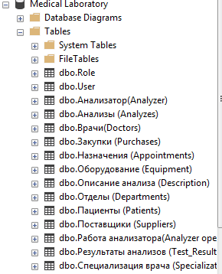
Медицинская лаборатория

Slide 4
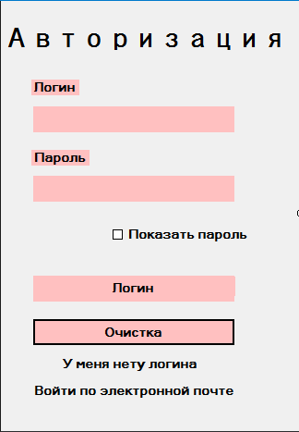

Slide 5
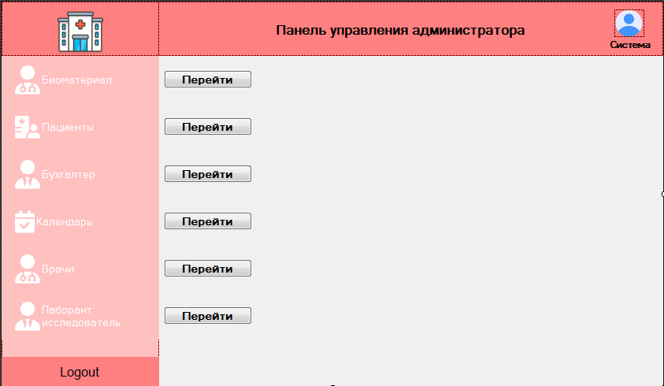

Slide 6
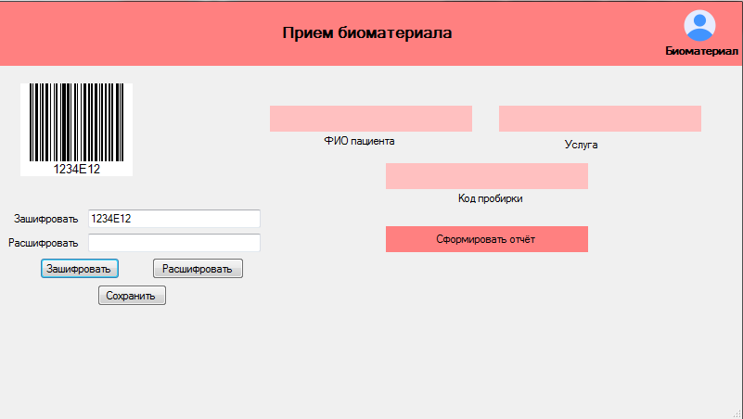

Slide 7
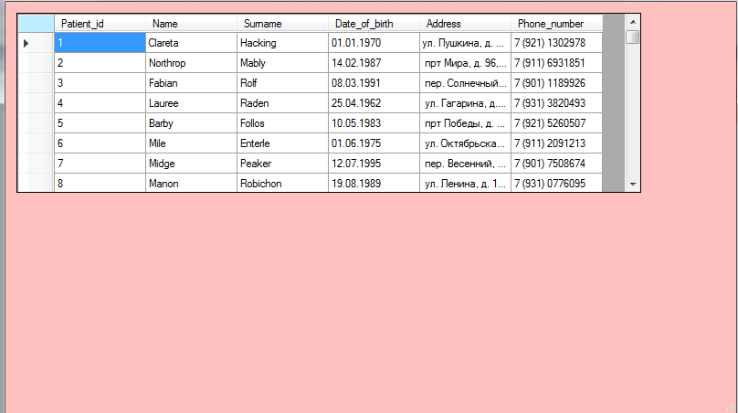

Slide 8
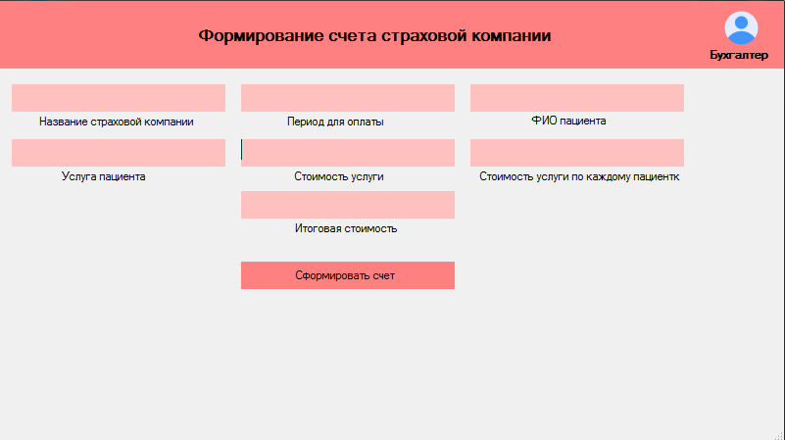

Slide 9
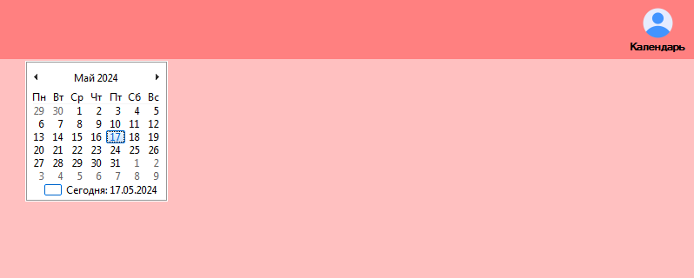
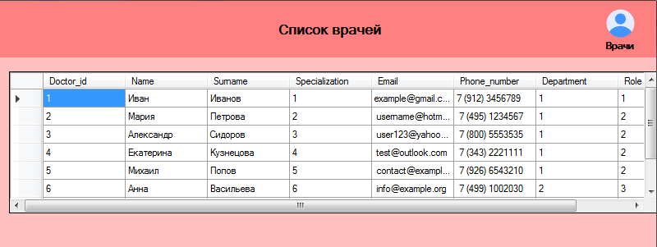

Slide 10
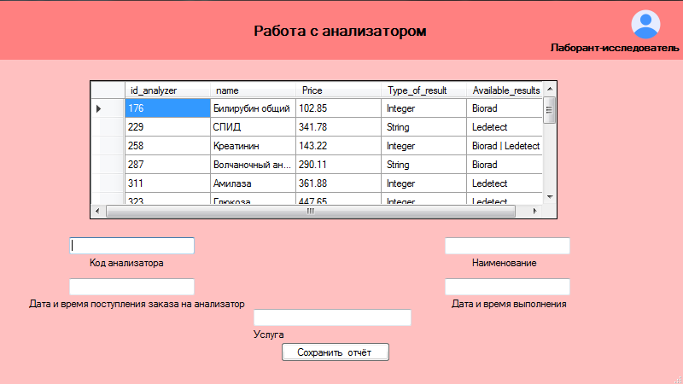

Slide 11
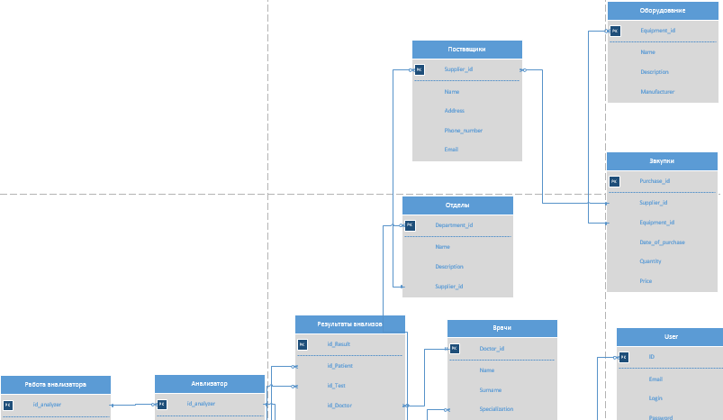
ERD-Диаграмма

Slide 12
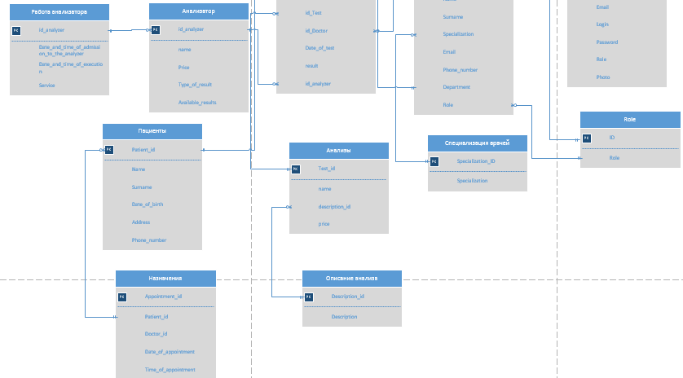

Slide 13
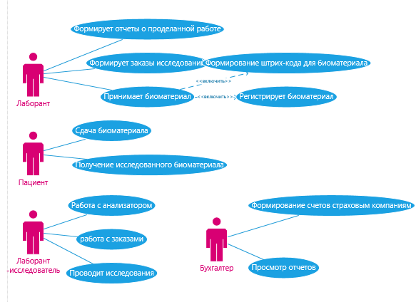
Диаграмма вариантов использования

Slide 14
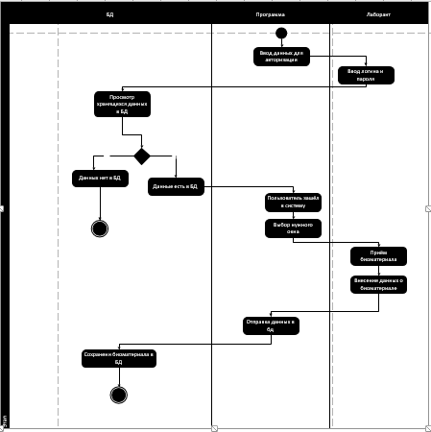
Диаграмма деятельности

Slide 15
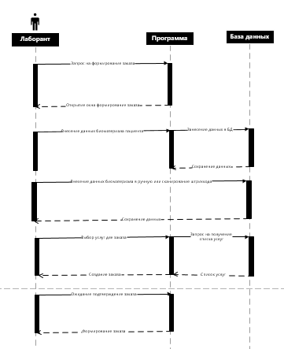
Диаграмма последовательности

Slide 16
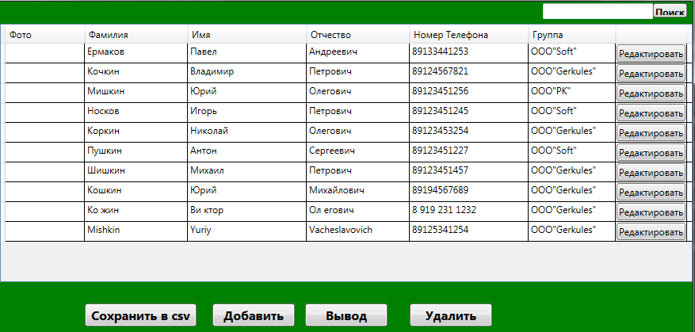
Телефонный справочник

Slide 17
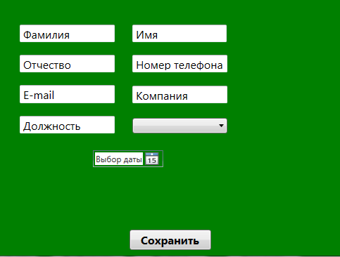
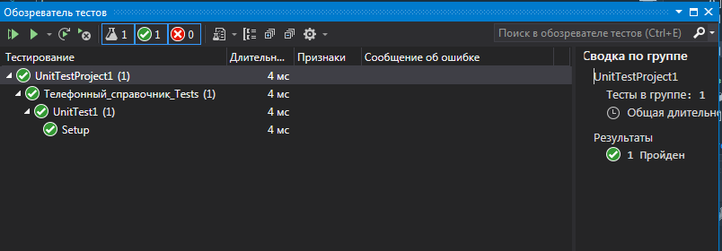

Slide 18
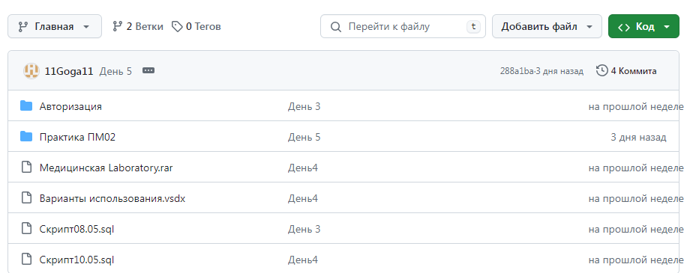
Работа в системе контроля версий

Slide 19
Заключение
Во время практики, я изучил осуществление интеграции программных модулей и вспомнил, то чему учился на протяжении учебного года.

